Slide 1
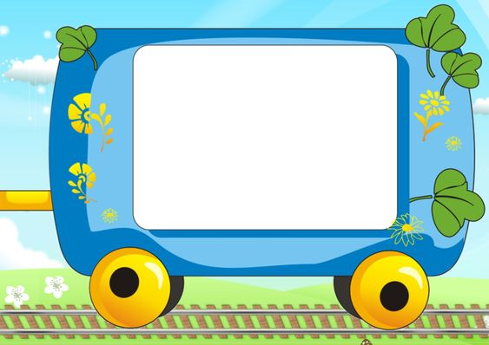
Tiết 50
Luyện tập

Slide 2

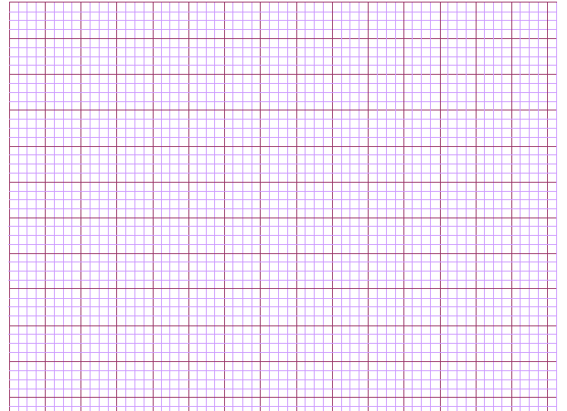
Thứ sáu ngày tháng 11 năm 2021
Toán
Luyện tập

Slide 3
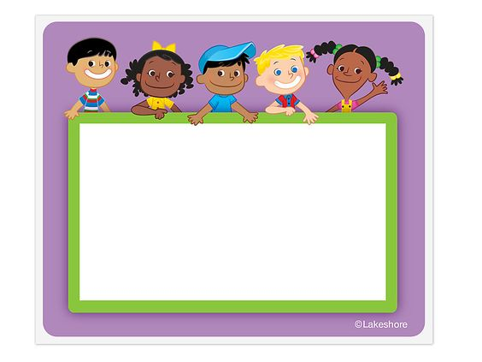
KHỞI ĐỘNG
TRÒ CHƠI TRUYỀN ĐIỆN

Slide 4
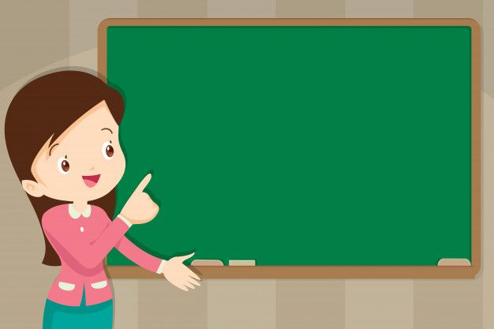
LUYỆN TẬP THỰC HÀNH

Slide 5


Tính
1
37
28
18
75
62
28
23
47
+
+
+
+
78
6
19
3
51
9
36
4
+
+
+
+

Slide 6
Đặt tính rồi tính:
2
25 + 39
46 + 46
64 + 26
75 + 15
25
46
64
75
+
+
+
+
39
46
26
15
64
92
90
90
17 + 7
89 + 2
58 + 2
67 + 3
17
89
58
67
+
+
+
+
7
2
2
3
24
91
60
70

Slide 7
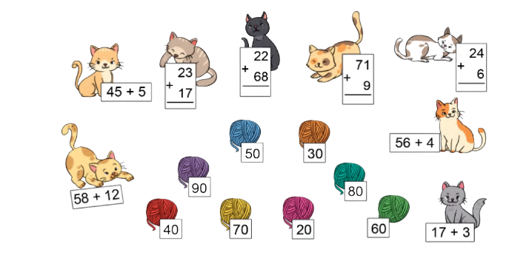
Chọn kết quả đúng với mỗi phép tính:
3

Slide 8


CUỘC THI BƠI LỘI

Slide 9





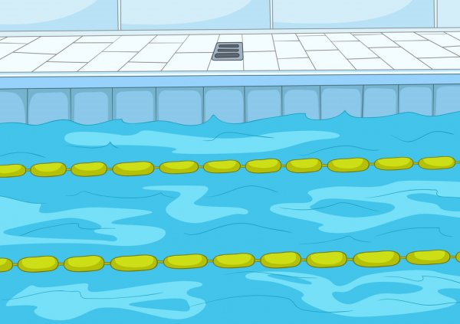


1
2
3
4
ĐỘI A
ĐỘI B

Slide 10
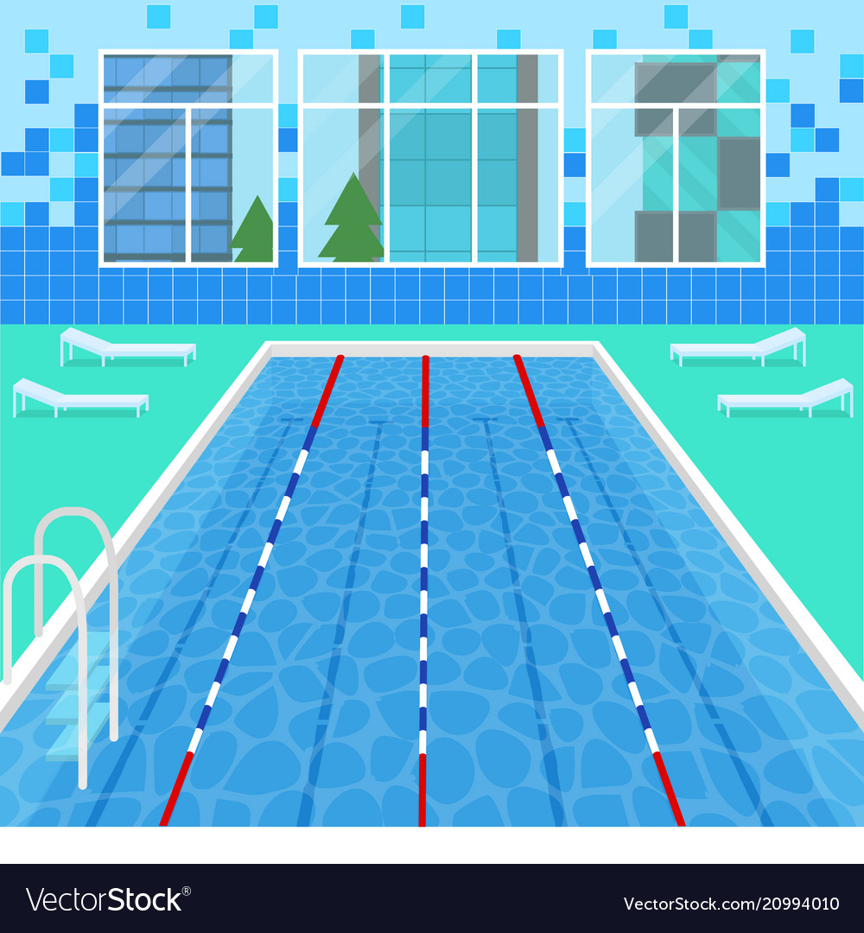


6 7
9
+
? 5
? ?
76
Trở về

Slide 11

4 9
1 6
+
? 5
??
65
Trở về

Slide 12
2 8
4
+
? 2
?
3
Trở về

Slide 13
2 8
4
?
+
3 1
7
Trở về

Slide 14


Để có thể làm tốt các bài tập trên em nhắn bạn điều gì?
Bài học hôm nay em biết thêm được điều gì?

Slide 15

DẶN DÒ

